Slide 1
第7章 Transact-SQL与存储过程 （第二讲）
数据库系统原理及应用

Slide 2
主要内容
7.5 存储过程
一、存储过程概述
二、创建存储过程
三、执行存储过程
四、管理存储过程

Slide 3
一、存储过程概述
1、什么是存储过程
存储过程类似于编程语言中的过程。在使用T-SQL语言编程的过程中，可以将某些需要多次实现（调用）的查询、业务规则、被其它过程使用的公共例行程序编写成一个个过程，将其编译好保存在（数据库服务器的）数据库中，并由客户端应用程序、其他过程或触发器来通过过程名来调用它们。所以将其称为存储过程。

Slide 4
一、存储过程概述
1、什么是存储过程
是SQL Server服务器上一组完成特定功能的预编译的T-SQL语句集合
是封装重复性任务的方法
支持用户声明变量、条件执行以及其它强有力的编程特性

Slide 5
一、存储过程概述
2、存储过程的性能
可以接受输入参数，并能以输出参数的形式为调用过程或批处理返回多个值。
包含有执行数据库操作的T-SQL编程语句，可以调用其他存储过程或嵌套调用。
可向调用过程或批处理返回一个状态值，以表示成功或失败，以及失败原因。

Slide 6
一、存储过程概述
3、存储过程的种类
系统存储过程（sp_）:放在master数据库中，以sp_为前缀。
用户自定义的存储过程:在单独的用户数据库内创建。
临时存储过程：局部（本地）临时存储过程过以 “#”为前缀，全局临时存储过程以 “##”为前缀。
扩展存储过程(xp_)：以动态链接库(DLL)的形式实现，直接在SQL Server的实例的地址空间中运行。
远程存储过程：指从远程服务器上调用的存储过程。

Slide 7
一、存储过程概述
4、常用的系统存储过程
（1）sp_helpdb：用于查看数据库名称及大小。
（2）sp_helplogins：用于查看所有数据库用户登录信息。
（3）sp_helpsrvrolemember：用于查看所有数据库用户所属的角色信息。
（4）sp_helptext：查看未加密的存储过程、用户定义函数、触发器、视图等的文本信息。
（5）sp_renamedb：用于重新命名数据库。

Slide 8
一、存储过程概述
5、存储过程的优点
存储过程有许多优点：
⇨ 增强了代码的复用率和共享性 。
⇨ 可以提高数据库的安全性。
⇨ 改善系统性能。
⇨ 可以减少网络流量。

Slide 9
二、创建存储过程
SQL Server中，有两种创建存储过程的方法：
一种方法是使用SQL Server Management Studio创建存储过程；
另一种方法是使用T-SQL中的CREATE PROCEDURE命令创建存储过程。

Slide 10
二、创建存储过程
1、使用SQL Server Management Studio

Slide 11
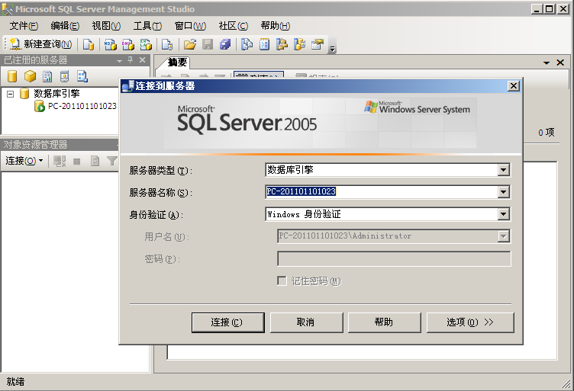
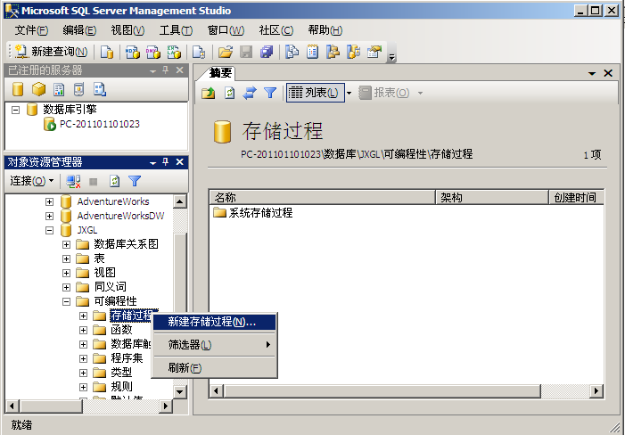
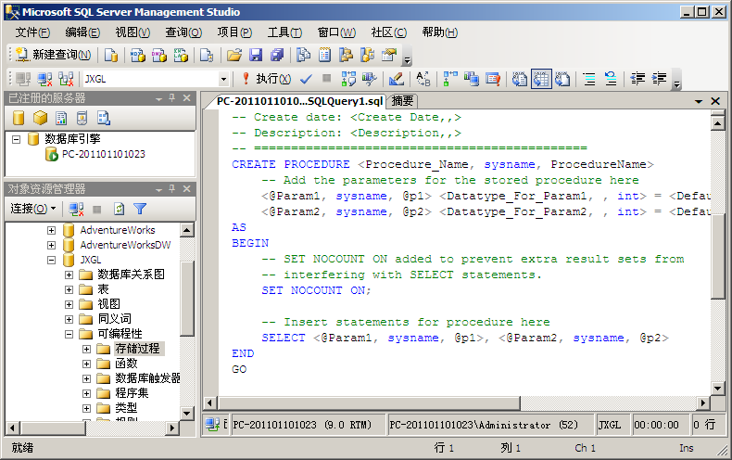

Slide 12
二、创建存储过程
1、使用SQL Server Management Studio
2、使用T-SQL语句

Slide 13
语句格式：
CREATE PROC[EDURE] [OWNER.]
procedure_name [; number ]
[{@parameter data_type }
[VARYING] [=default] [OUTPUT] ] [, ... n ]
[WITH
{ RECOMPILE | ENCRYPTION | RECOMPILE,
ENCRYPTION } ]
[ FOR REPLICATION ]
AS sql_statement [;] [, ... n ]
[;]
指定存储过程输入参数的默认值，默认值必须是常量或NULL，默认值中可以包含通配符，如果定义了默认值，执行存储过程时根据情况可不提供实参。
表示该指定的参数是一个输出参数，即从存储过程返回信息。如果一个输出参数的类型为cursor，并且结果集会动态变化，则使用VARYING指明输出参数的内容可以变化。

Slide 14
输出参数：以OUTPUT关键字指定的变量
存储过程通过输出参数向调用它的过程或客户端返回信息。
通过输出参数，存储过程的运行结果得到保留，即使存储过程运行结束。
输出参数特性：
调用语句必须包含一个变量且声明为OUTPUT，接受返回值。
该变量可在随后的T-SQL语句中使用。
输出参数不能用于传递常数。

Slide 15
二、创建存储过程
1、使用SQL Server Management Studio
2、使用T-SQL语句
几点说明：
只能在当前数据库内创建存储过程，除了临时存储过程。
存储过程可以引用表、视图、用户定义函数、其他存储过程以及临时表。
存储过程的最大大小依赖于可用内存（128MB)。
在存储过程创建后，存储过程的名称存放在sysobject表中，文本存放在syscomments表中。

Slide 16
三、执行存储过程
代表返回值变量，是可选的整型变量，用来保存存储过程向调用者返回的值。
语句格式：
[ EXEC[UTE]]
{ [@return_status=]
procedure_name [;number] | @procedure_name_var }
[[@parameter=] {value | @variable [OUTPUT] |
[DEFAULT]}]
[ ,...n ]
[WITH RECOMPILE ]

Slide 17
三、执行存储过程
语句格式：
[ EXEC[UTE]]
{ [@return_status=]
procedure_name [;number] | @procedure_name_var }
[[@parameter=] {value | @variable [OUTPUT] |
[DEFAULT]}]
[ ,...n ]
[WITH RECOMPILE ]
参数可以通过value或@parameter_name=value提供

Slide 18
三、执行存储过程
语句格式：
[ EXEC[UTE]]
{ [@return_status=]
procedure_name [;number] | @procedure_name_var }
[[@parameter=] {value | @variable [OUTPUT] |
[DEFAULT]}]
[ ,...n ]
[WITH RECOMPILE ]
执行存储过程时，若语句是批处理中的第一个语句，则不一定指定EXECUTE关键字。

Slide 19
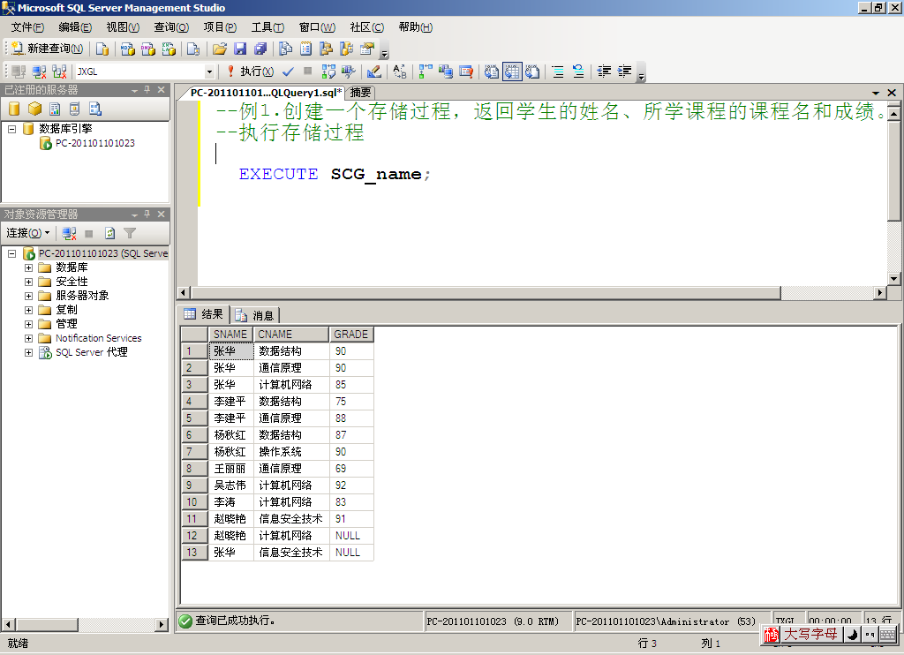
例1.创建一个存储过程，其实现的功能是返回学生的姓名、所学课程的课程名和成绩。
--简单的存储过程
USE JXGL
GO
CREATE PROCEDURE SCG_name
AS
SELECT SNAME, CNAME, GRADE
FROM S, SC, C
WHERE S. S# = SC.S# AND SC.C# = C.C#
GO

Slide 20
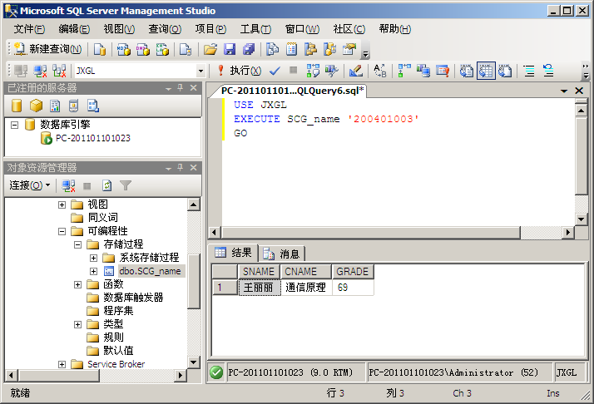
SCG_name存储过程有多种执行形式，如：
EXECUTE SCG_name ‘200401003’
EXECUTE SCG_name @s_number= ‘200401003’
例2.创建一个存储过程，其实现的功能是根据某学生的学号返回学生的姓名、所学课程的课程名和成绩。
--带输入参数的存储过程
USE JXGL-
GO
CREATE PROCEDURE SCG_name
@s_number varchar(9)
AS
SELECT SNAME, CNAME, GRADE
FROM S, SC, C
WHERE S.S# = @s_number AND S. S# = SC.S#
AND SC.C# = C.C#
GO

Slide 21
S_info存储过程有多种执行形式，例如：
EXECUTE S_info ‘%丽%’
EXECUTE S_info --参数使用默认值
EXECUTE S_info ‘杨%’
–传递给@s_name的实参为’杨%’
例3.创建一个存储过程，其实现的功能是返回名字中有一个‘丽’字的学生信息。要求使用输入参数。
--使用带通配符参数的存储过程
USE JXGL-
GO
CREATE PROCEDURE S_info
@s_name varchar(10) =‘%丽%’
AS
SELECT *
FROM S
WHERE SNAME LIKE @s_name
GO

Slide 22
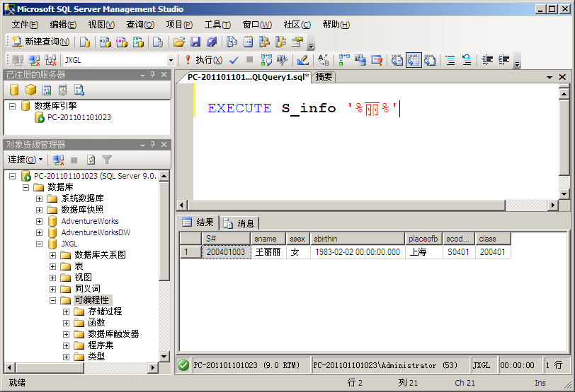

Slide 23
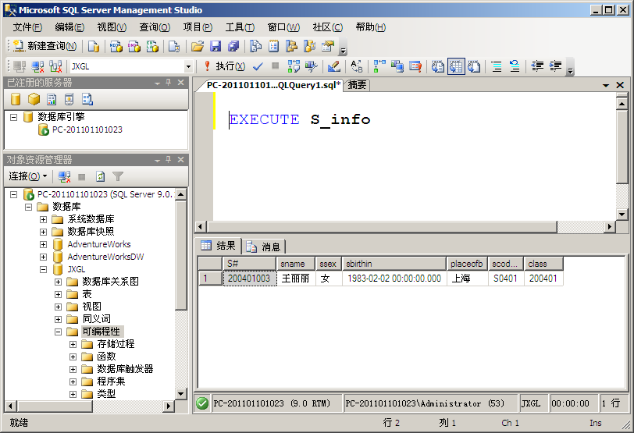

Slide 24


Slide 25
例4.创建一个存储过程，其实现的功能是根据某学生的学号返回其所学的课程门数。要求使用输入和输出参数.
--带输入和输出参数的存储过程
USE JXGL-
GO
CREATE PROCEDURE C_s
@s_number varchar(9)， @total int OUTPUT
AS
SELECT @total=count(C#)
FROM SC
WHERE S# = @s_number
GO
DECLARE @xuehao varchar(9),total int
SET @xuehao=‘200401001’
EXECUTE C_s @xuehao,@total OUTPUT
SELECT @xuehao AS ‘学号’,@total AS ‘所学课程数’
GO

Slide 26
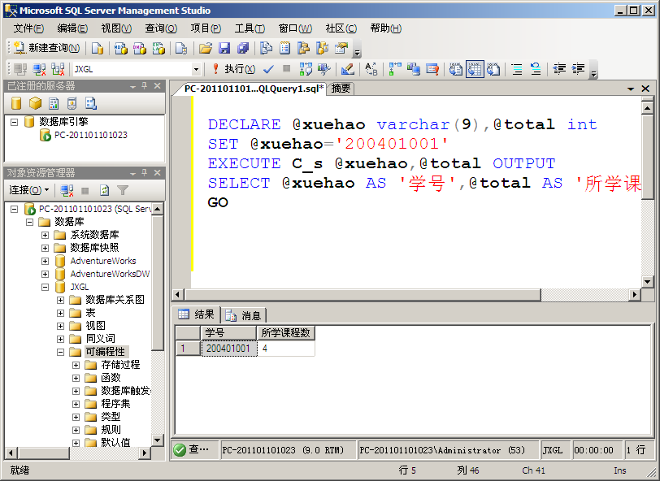

Slide 27
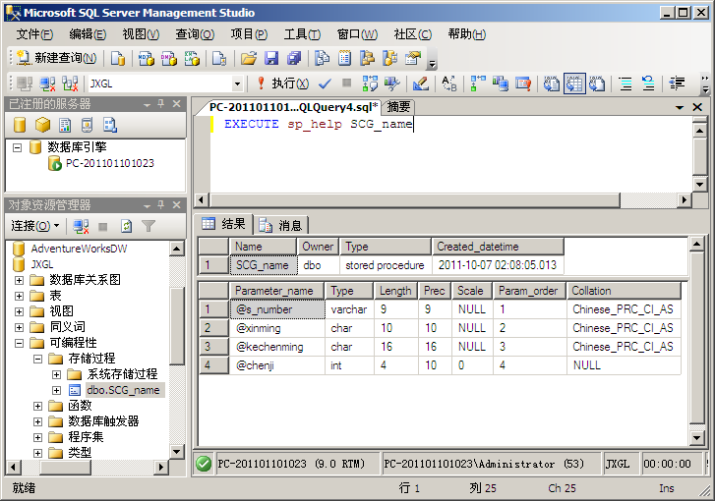
四、管理存储过程
1. 使用用T-SQL语句查看存储过程
（1）查看存储过程的定义
（2）查看存储过程的信息
如：sp_help proc_name

Slide 28
四、管理存储过程
2. 使用用T-SQL语句修改存储过程
语句格式：
ALTER PROC[EDURE] procedure_name [; number ]
[{@parameter data_type }
[VARYING] [=default] [OUTPUT] ] [, ... n ]
[WITH
{ RECOMPILE | ENCRYPTION | RECOMPILE,
ENCRYPTION } ]
[ FOR REPLICATION ]
AS sql_statement [;] [, ... n ] [;]

Slide 29
例5.修改例2的存储过程，将其修改为根据某学生的学号，用输出参数返回学生的姓名、所学课程的课程名和成绩。

Slide 30
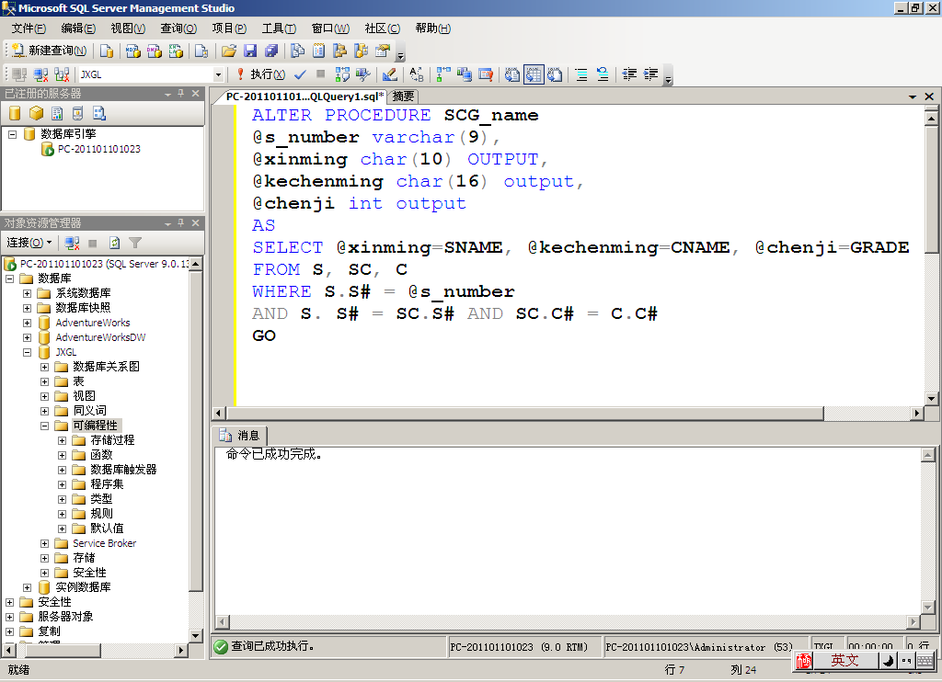

Slide 31
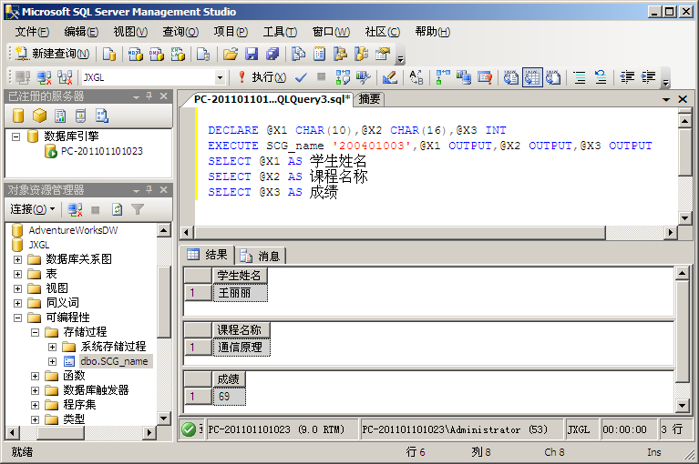

Slide 32
四、管理存储过程
3. 使用用T-SQL语句删除存储过程
语句格式：
DROP PRCEDURE {procedure} [, …n]
功能：从当前数据库中删除一个或多个存储过程或存储过程组。

Slide 33
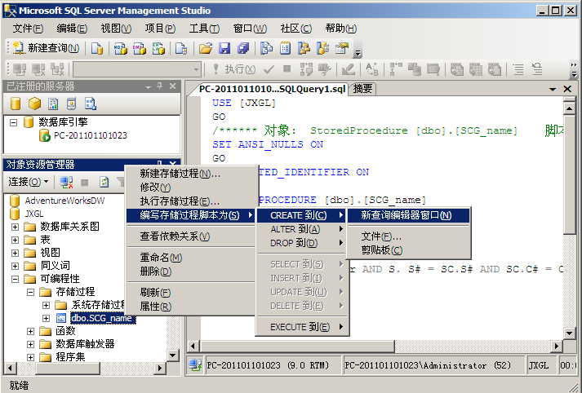
四、管理存储过程
4. 使用“SQL Server Management Studio”
管理存储过程
（1）查看存储过程

Slide 34
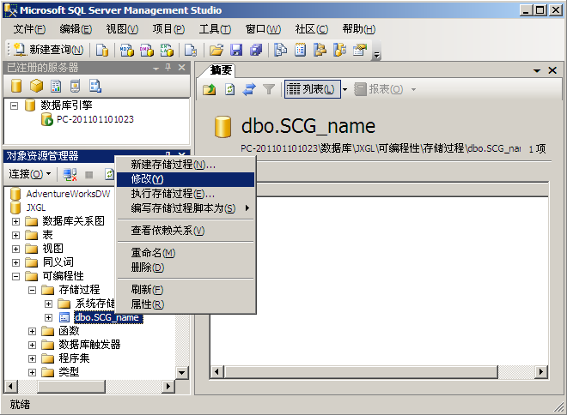
四、管理存储过程
4. 使用“SQL Server Management Studio”
管理存储过程
（2）修改存储过程
Notes:
34

Slide 35
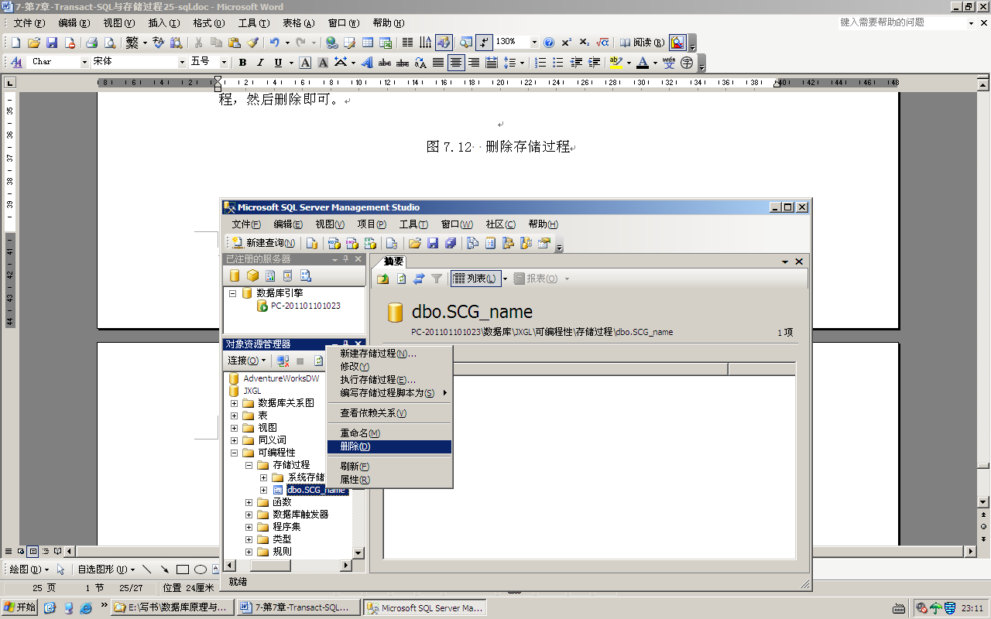
四、管理存储过程
4. 使用“SQL Server Management Studio”
管理存储过程
（3）删除存储过程
Notes:
35

Slide 36
本章小结
存储过程概述
创建存储过程
存储过程
执行存储过程
管理存储过程

Slide 37
谢谢大家！

